Slide 1
Arytmie

Slide 2
Klinická signifikance
Arytmie vedoucí k zástavě oběhu
Arytmie vedoucí k oběhové dekompenzaci
- šok
- synkopa
- srdeční selhání
- ischemie myokardu
Arytmie se zachovanou oběhovou stabilitou

Slide 3
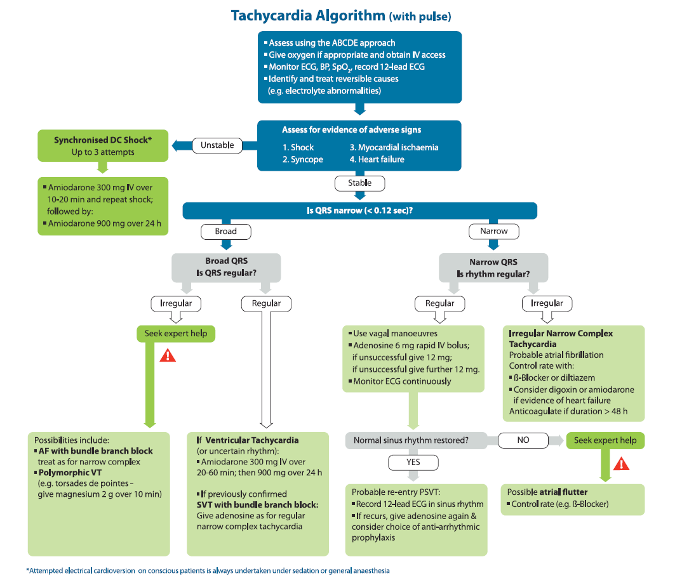

Slide 4
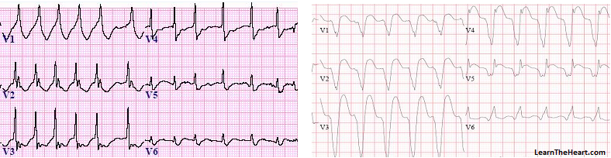
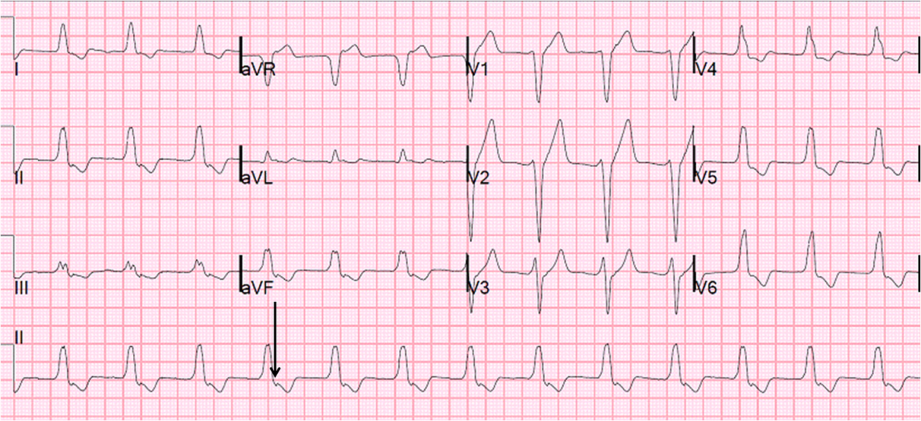

Slide 5
Tachyarytmie s oběhovou nestabilitou
U nestabilního pacienta elektrická kardioverze
Použití sedace
Synchronizovaný výboj 120 – 150 J bifázické energie u VT a AF, u flutteru či PSVT energie 70 – 120 J
Při neúspěchu výboje i.v. amiodaron 300 mg, případně pokračovat v dávce 900 mg / 24 hod
Po podání amiodaronu zopakovat el. výboj

Slide 6
Antiarytmika u stabilních pacientů
Kontrola frekvence komor
Kontrola rytmu – chemická kardioverze
Kontrola rytmu – elektrická kardioverze
Prevence komplikací (antikoagulace)
Antiarytmika :
- adenosin
- betablokátory (metoprolol, esmolol)
- kalciové blokátory (verapamil)
- digoxin
- amiodaron

Slide 7
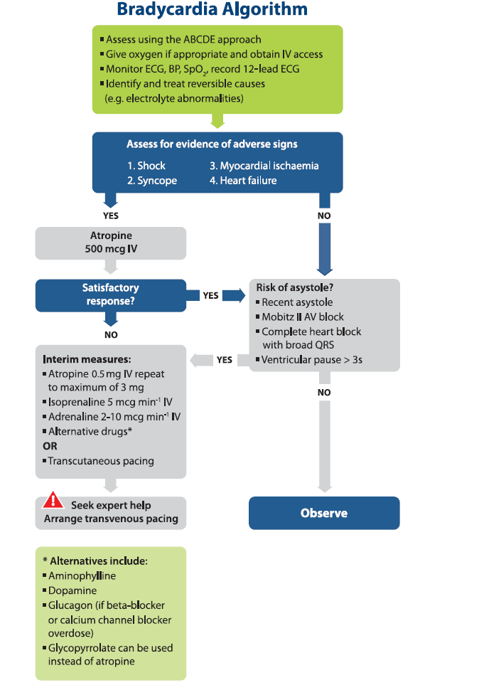

Slide 8
Bradykardie
Medikamentózní terapie
Atropin 0,5 mg i.v. (max. vagolytický účinek je u dávky 3 mg
Izoprenalin, adrenalin, dopamin (event. dobutamin)
U pacientů s infarktem spodní stěny event. aminofylin

Slide 9

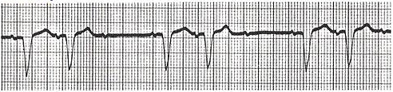
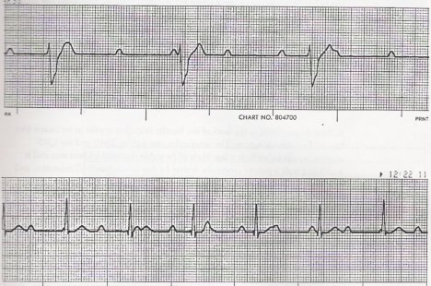

Slide 10
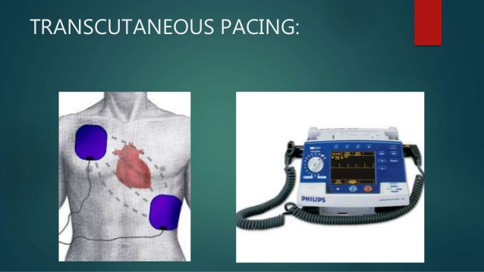
Kardiostimulace - transkutánní

Slide 11
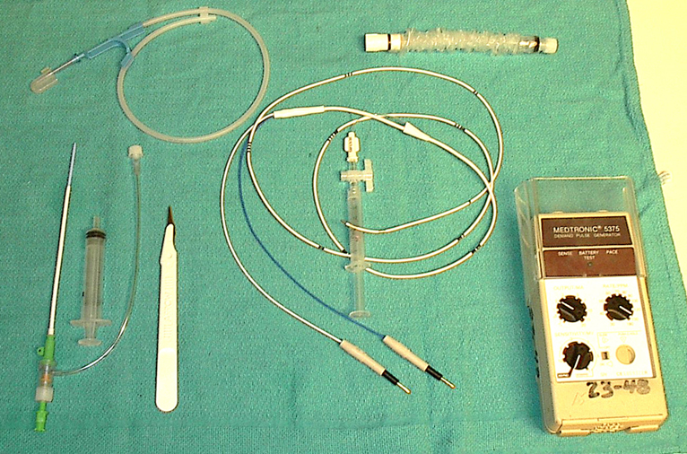
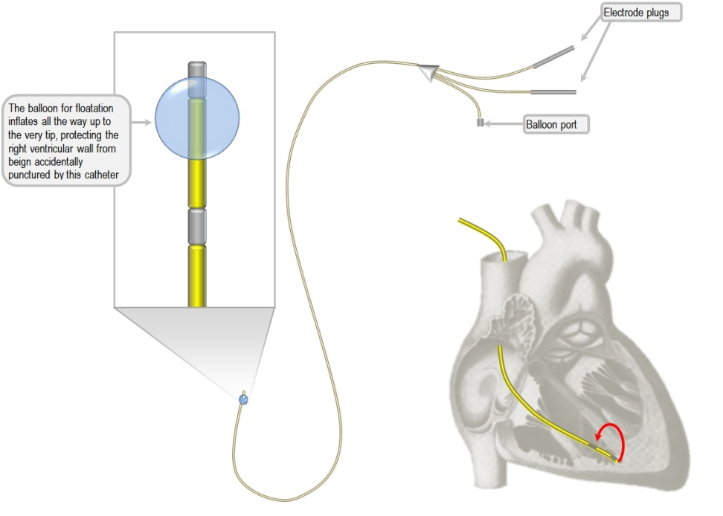
Dočasná transvenózní kardiostimulace

Slide 12
Děkuji za pozornost

